Slide 1
JÉZUS MEGVENDÉGEL 5000 EMBERT
Kedves Szülők!
Kérjük, hogy segítsenek a gyermeküknek a hittanóra tananyagának az elsajátításában!
A digitális hittanórán szükség
lesz az alábbiakra:
Internet kapcsolat
Hangszóró vagy fülhallgató a hanganyaghoz
Hittankönyv
Ceruza
Kérem, hogy indítsák el a diavetítést!
(A linkekre így tudnak rákattintani!)
DIGITÁLIS HITTANÓRA

Slide 2
Áldás, békesség!
Kezdd a digitális hittanórát az óra eleji imádsággal!

Slide 3
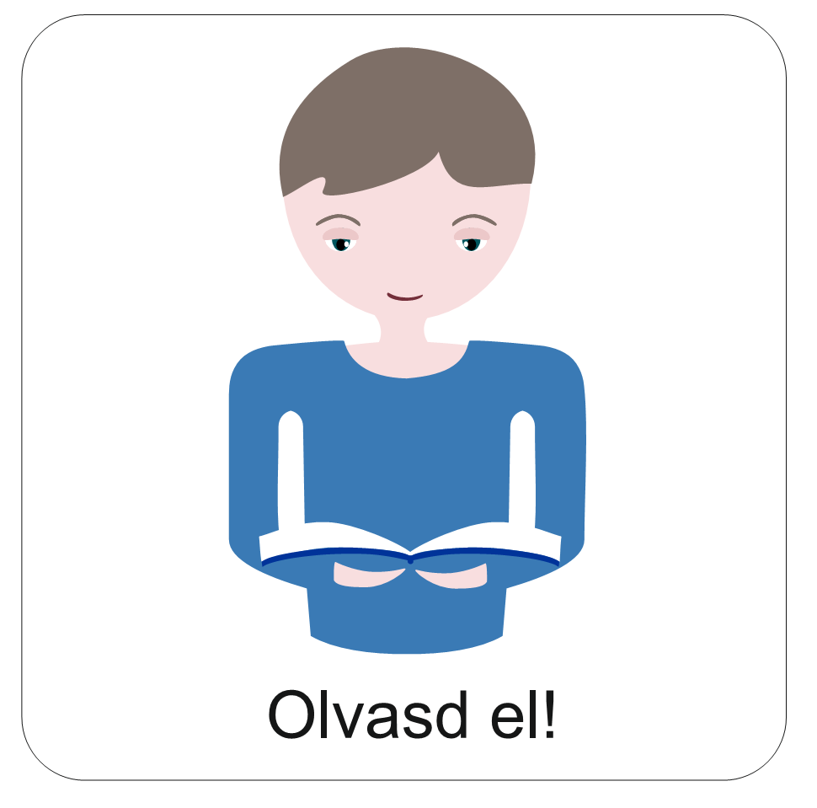
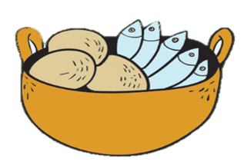
Jézus gyakran tanította az embereket.
Egyik alkalommal
a Galileai-tenger partján tanított.
Több mint 5000 ember hallgatta Őt.
Nagyon megéheztek,
de nem volt mit enniük.
Jézus nem küldte el őket.
A tanítványainak szólt,
hogy adjanak enni a sokaságnak.
A tanítványoknak nem volt ennivalója.
Egy kisfiúnak volt öt kenyere és két hala.
Jószívűen felajánlotta azokat Jézusnak.
Jézus hálát adott Istennek az ételért.
Imádságára ebből a kevésből is sok lett.
Mindenkit megvendégeltek,
és még maradt is ennivaló.
A maradék kenyérrel és hallal
12 kosarat szedtek tele.

Slide 4
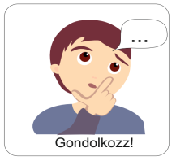
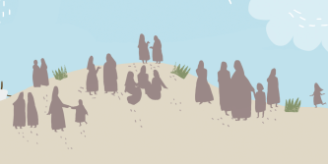
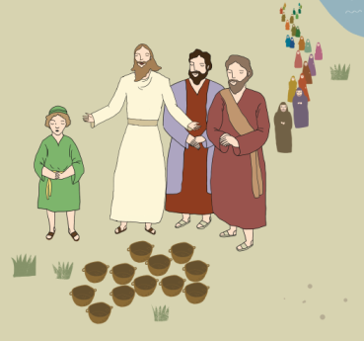
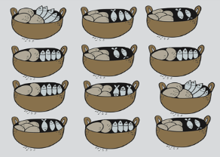
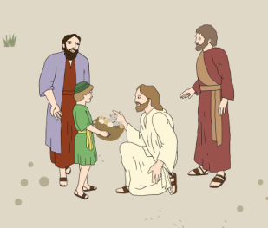
(Diavetítés módban, kattintásra jelennek meg a képek)
A képek alapján gondold végig, mit tudtál meg!
Mi történt ebben a csodatörténetben? Hangosan mondd el!
Oldd meg
a tankönyv
84. oldalán található feladatokat!
Ha van kedved, keresd meg a mondatokhoz tartozó képet a játékban!

Slide 5
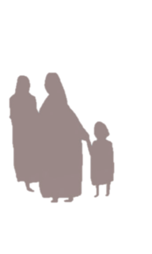
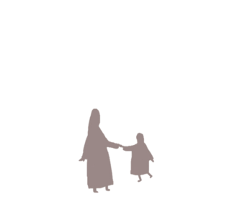
Sikerült felidézni a csodálatos kenyérszaporítás eseményeit? Ide kattintva leellenőrizheted!
Végezd el a feladatot!

Slide 6
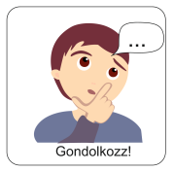
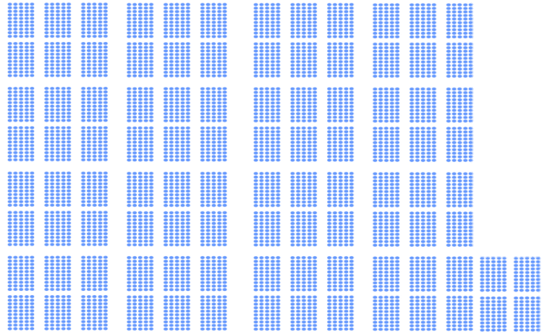
A képen apró pici kék pöttyöket … látsz. Meg tudod számolni hányat? Nem szükséges. A válasz: 5000 (ötezer)!
Ennyi embert vendégelt meg Jézus 2 halból és 5 kenyérből,
amit egy gyermek adott át neki!
Istennek gondja van rád!
Akkor is amikor lehetetlennek tűnnek a dolgok...
Bármikor megtörténhet
a csoda!
Téged is fel tud használni!

Slide 7
Jézus hatalmas csodát tett azzal, hogy 2 halból és
5 kenyérből megvendégelt 5000 (ötezer) embert!
Ennek részleteivel kapcsolatban kattints ide
és végezd el a feladatot!
Ha pedig ide klikkelsz és megfejted a szókirakót, megismerheted mai történetünk egyik kulcs szavát is,
amely fontos szerepet játszott abban,
hogy megtörténhetett a csoda.

Slide 8
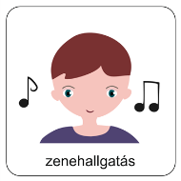
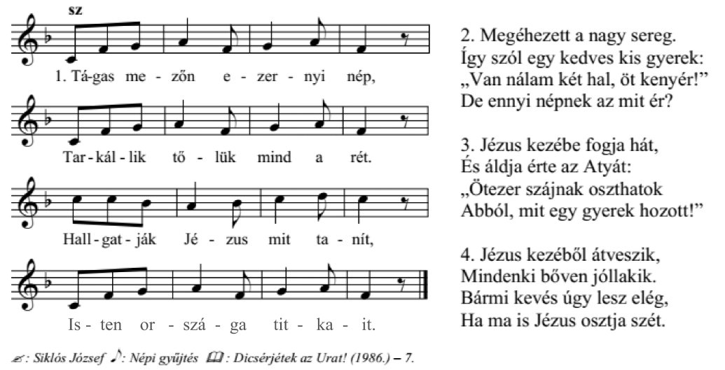
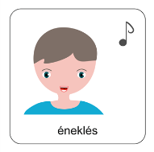
Egy nagyon kedves kis gyermekének is elmeséli nekünk mai történetünket. Arról szól, hogy Jézus úr az éhség fölött is!
(A hangszóróra kattintva meghallgathatjuk,
a kotta és szöveg segítségével pedig próbáljuk meg elénekelni!)

Slide 9
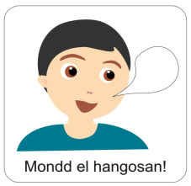
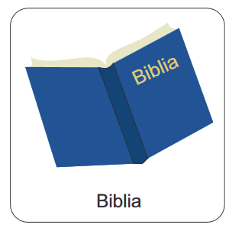
„Jézus pedig vette
a kenyereket, hálát adott, és kiosztotta az ott ülőknek; ugyanúgy osztott a halakból is, amennyit kívántak.”
János evangéliuma
6. fejezet,11. vers
A Bibliában olvassuk:

Slide 10
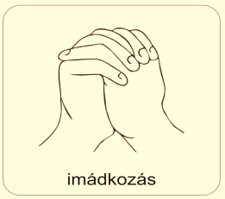
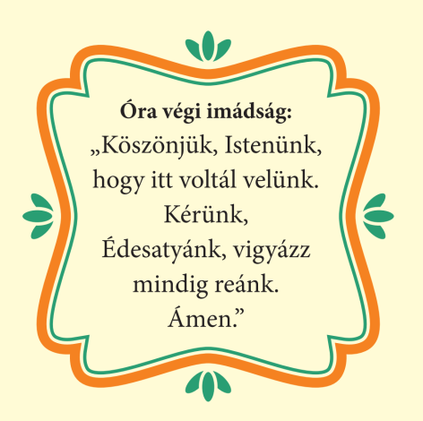
A digitális hittanóra végén így imádkozz!
Kedves Hittanos!
Várunk a következő digitális hittanórára!
Áldás, békesség!

Slide 11
Áldás, békesség!
„Érezzétek, és lássátok,
hogy jó az Úr!
Boldog az az ember,
aki hozzá menekül.”
Zsoltárok könyve 34,9
Kedves Szülők!
Köszönjük
a segítségüket!
Isten áldását kívánjuk ezzel az Igével!

